Slide 1

Tipos de clientes difíciles y soluciones

Slide 2
Bienvenido
Estimado colaborador:
La parte mas importante de ser un ejecutivo de ventas , éxito o soporte es saber como tratar a un cliente, lo ideal es que fueran cooperadores y con altos niveles de motivación. Sin embargo cada uno de nuestros clientes son diferentes y tienen distintas formas de mostrar su inconformidad con el sistema o el personal.
Por ello, hemos creado este curso, en el que describimos los diferentes tipos de clientes y como aplicar una solución práctica.
Comenzamos …

Slide 3
Índice
1. El cliente inseguro
1.1 Solución
2. El cliente invasor de fronteras
2.1 Solución
3. El cliente que no hace nada
3.1 Solución
4. El cliente «sabe lo todo»
4.1 Solución
5. El cliente insaciable
5.1 Solución
6. El cliente tirano
6.1 Solución

Slide 4

Cliente inseguro
Estos clientes están inseguros de sí mismos y la manera de manifestarlo es mostrándose inseguros de ti y nerviosos ante la idea de fracasar o quedar mal. Son difíciles de manejar porque te controlan de manera excesiva.
Les resulta difícil confiar en extraños y esto les
impide entablar relaciones con su jefe o con otros
ejecutivos de la organización.
Permanecen guardando la distancia.
Pueden tener dificultades para confiar en ti a la
hora de abordar tareas nuevas y diferentes, revisan
su trabajo una y otra vez.
Mmm … no sé

Slide 5
Solución
Crear más confianza y reducir la percepción de riesgo.
Esto significa invertir más tiempo en el cara a cara, transmitiéndoles seguridad con respecto a tu producto o prestación de tus servicios, estableciendo diferentes etapas clave de compromiso, incrementando cada vez más la comunicación, y demostrándoles absoluta formalidad y coherencia.
Trata de convencer al cliente inseguro para ir juntos a ver a su jefe, de tal manera que tú también puedas entablar una relación con él o ella.
Explícale cómo, finalmente, todo esto le va servir de ayuda y el programa en el que están trabajando juntos. Es necesario tranquilizar a menudo a este tipo de clientes y transmitirles una sensación de control.

Slide 6


Invasor de fronteras
Este tipo de clientes no son capaces de percibir ninguna barrera, ni contigo ni con tu
trabajo.
Te llaman y envían un e-mail a cualquier hora
del día y de la noche, esperando una respuesta inmediata.
No saben distinguir entre lo que es realmente
importante-urgente y lo que simplemente es
"algo que hay que hacer".
Invaden tu vida personal y hacen que te
sientas perseguido e incluso agobiado.
Tengo un problema con el sistema, necesito de tu ayuda ahora.
¡Me urge!

Slide 7
Solución
Lo mejor es dejar bien claros tus límites desde el comienzo de la relación, especialmente si sospechas que esto puede llegar a ser un problema.
Dile (o escríbele):"En los días laborables, respondemos a los correos electrónicos en unas cuatro horas, a menos que se trate de algún asunto claramente urgente, en cuyo caso nos pondremos en contacto con usted en el plazo de una hora. Si surge algo en el fin de semana, a menos que sea una emergencia, le responderemos el lunes por la mañana".
Si no estableciste unos límites claros desde el principio - o bien sí lo hiciste, pero el cliente los está ignorando - todavía es posible modificar su comportamiento sin la confrontación directa.
Simplemente debes responder al correo electrónico que te envió el sábado o domingo por la noche; o enviarle una respuesta de una sola línea que diga:"Steve, te contesto el lunes a primera hora, cuando llegue a la oficina".
Trata de establecer prioridades de forma regular con el cliente. Sólo tienes que decir:"Mary, en este momento mi prioridad es conseguir dar forma al análisis en el que hemos estado trabajando. ¿Puedes esperar hasta el jueves?”.

Slide 8
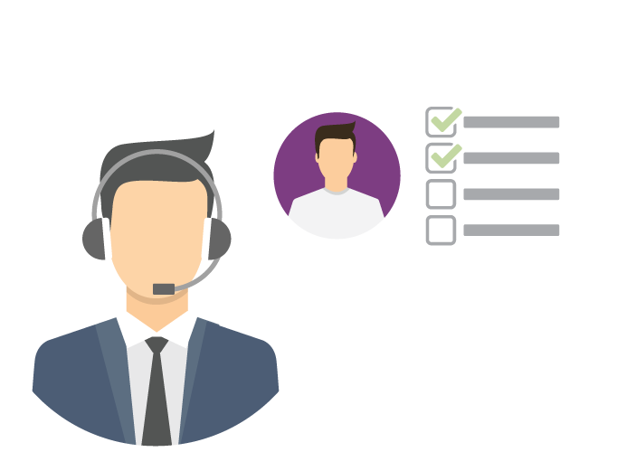
El cliente que no hace nada
Existen algunos clientes que nunca avanzan ni hacen las tareas. Te reúnes con ellos, les hablas, establecen un acuerdo sobre los próximos pasos a seguir, y demás - pero luego, nada. Se trata más de un cliente frustrante que "difícil". Aún así, es necesario producir, y por tanto, que el cliente realice los avances requeridos.
¡Ups! Olvidé hacerlo, ¡Mañana lo hago!
Hola José, ¿realizaste el formato de cotización que te encargue ayer?

Slide 9
Solución
Investigar qué puede haber detrás de la falta de acción de tu cliente. ¿Se trata de inseguridad y miedo ?
Hay muchas razones por las cuales un cliente muestra falta de acción, y es necesario que hagas un diagnóstico de las causas para saber cómo abordar la situación.
Pregúntale si sería posible trabajar juntos para que se sienta tranquilo ante tu acercamiento – quizá incluso puedes hacerle hablar con otro cliente.
Además, plantéate si el problema o asunto que estás abordando requiere verdaderamente una respuesta urgente, importante.
Tal vez las prioridades del cliente hayan cambiado. Si es así, podrás ayudarle a conseguir algo que le va a proporcionar valor.

Slide 10

El sabe lo todo
Este es el tipo de cliente que cree saber más de tu trabajo que tú mismo y que te está indicando constantemente cómo hacer las cosas.
No deja de aportar cantidad de sugerencias en las áreas que realmente quedan fuera de su experiencia.
Son personas excesivamente instructoras.

Slide 11
Solución
Hazle frente.
Dile que te ha contratado por tus conocimientos y experiencia, y que es necesario que te permita desempeñar el papel adecuado para poder ejercer en su nombre.
Restablecer las funciones respectivas

Slide 12
Cliente insaciable
Este cliente considera que el trabajo nunca es lo suficientemente bueno, y también te controla de manera excesiva- aunque por diferentes razones que el cliente inseguro.
Su comportamiento te puede llegar a vencer completamente por razones de cansancio.
Te infunde esa sensación de que nunca aciertas.
Estos clientes tienen personalidades censuradoras y críticas y no son capaces de hacer elogios.

Slide 13
Solución
Calibrar cuidadosamente las expectativas al comienzo de cada compromiso o transacción.
La mayoría de las empresas cuentan con "acuerdos de nivel de servicio«, tal vez tengas que profundizar en detalles específicos sobre el tipo, la calidad y el formato de tu producto para este cliente.
No llegues a mostrarte como si esta persona estuviera excesivamente necesitada de elogios o comentarios positivos.
Se trata de un cliente, no de tu pareja, y siempre y cuando estés realizando un buen trabajo y logrando las metas acordadas, no debes preocuparse por mantener un flujo constante de alabanzas.

Slide 14

El cliente tirano
Se trata de aquellos con problemas emocionales y de personalidad y que tratan a su gente , y tal vez a ti , fatal. Todo aquel que trabaja para ellos, termina odiándoles. Quién sabe por qué actúan de esa manera. Son muchas las razones posibles. Puede tratarse de personas de buen corazón, que empiezan a tener problemas para controlar su cólera, o bien pueden ser mezquinos por naturaleza - como un cliente mío de hace algunos años.

Slide 15
Solución
Si el cliente se muestra agradable contigo, pero tirano con su equipo, es posible que puedas entrenarlo e influir en él para cambiar su comportamiento.
Sin embargo, a menos que mantengas una relación específica de coaching, puede que no se muestre abierto a ese tipo de comentarios personales. Si el cliente está tratándote mal a ti o a tus colegas, considera en hacer algo al respecto.
La vida es demasiado corta para tener que emplear nuestro tiempo en una relación abusiva, ya sea en el trabajo o en lo personal.

